Slide 1
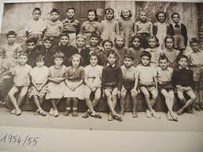
Titre de la présentation
photo de classe
hauteur 7.5 cm
Classe - Etablissement

